Slide 2
Sztuka opisywania sztuki
Ankieta „Sztuka nie do zobaczenia”
Ankieta jest częścią badania, którego celem jest określenie preferencji odbiorczych osób z niepełnosprawnością wzroku chcących zwiedzać muzea i galerie, chcących poznawać dzieła malarskie, rzeźby, instalacje przestrzenne, rysunki, kolaże itp.). Badanie jest prowadzone w celach naukowych i na potrzeby projektów Fundacji Kultury bez Barier i Laboratorium Przekładu Audiowizualnego - AVT lab.
Słowa kluczowe: audiodeskrypcja, muzeum, galeria, dostępność

Slide 3
Sztuka opisywania sztuki
Respondenci
PŁEĆ

Slide 4
Sztuka opisywania sztuki
Respondenci
WIEK

Slide 5
Sztuka opisywania sztuki
Respondenci
WYKSZTAŁCENIE

Slide 6
Sztuka opisywania sztuki
Respondenci
RODZAJ I STOPIEŃ NIEPEŁNOSPRAWNOŚCI

Slide 7
Sztuka opisywania sztuki
KONTAKT ZE SZTUKĄ

Slide 8
Sztuka opisywania sztuki
DLACZEGO NIE CHODZĄ DO MUZEUM?

Slide 9
Sztuka opisywania sztuki
ILE CZASU SPĘDZAJĄ W MUZEUM/GALERII?

Slide 10
Sztuka opisywania sztuki
CEL WIZYTY W MUZEUM/GALERII

Slide 11
Sztuka opisywania sztuki
POCZUCIE, ŻE POZNAŁO SIĘ DZIEŁO SZTUKI

Slide 12
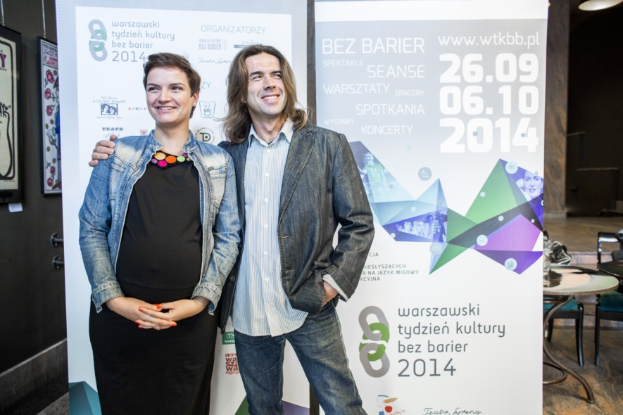
Fundacja Kultury bez Barier
Misją Fundacji Kultury bez Barier jest udostępnianie kultury osobom z niepełnosprawnością wzroku i słuchu. Promujemy kulturę włączania, zajmujemy się tworzeniem i konsultowaniem rozwiązań w muzeach, teatrach i innych instytucjach kultury, a także prowadzimy warsztaty i szkolenia w całej Polsce!
Jesteśmy w kinie, teatrze, muzeum!

Slide 13
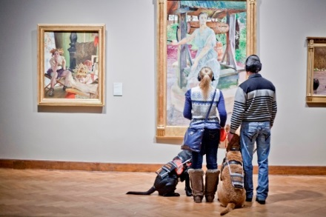
Fundacja Kultury bez Barier
w muzeum
Współpracujemy z muzeami w Warszawie, Krakowie, Słupsku, Legionowie, Białymstoku

Slide 14
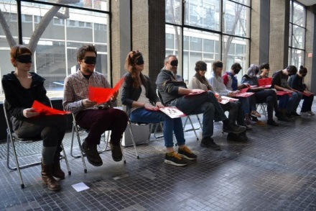
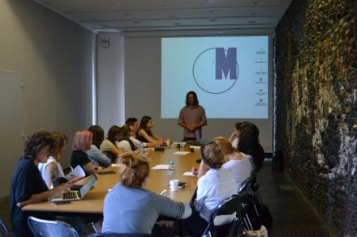
Fundacja Kultury bez Barier
w muzeum
Prowadzimy szkolenia z audiodeskrypcji i obsługi widza z niepełnosprawnością wzroku

Slide 15
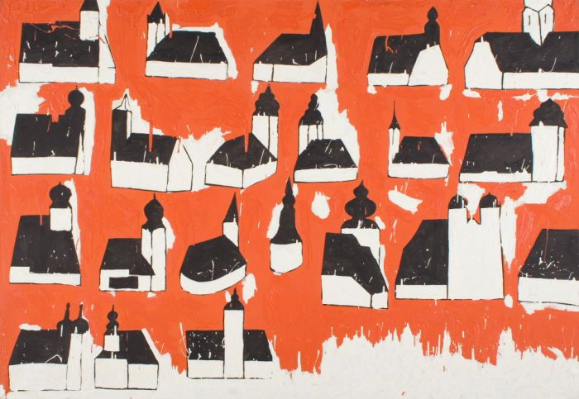
Fundacja Kultury bez Barier
w muzeum
Audiodeskrypcja
Włodzimierz Pawlak , 21 kościołów – projekt Warsztat na Zachętę 2013 rok

Slide 16
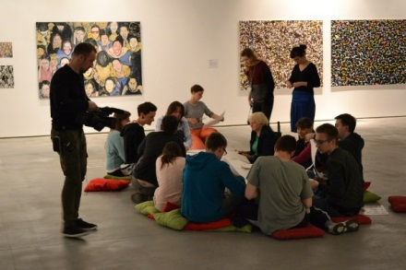
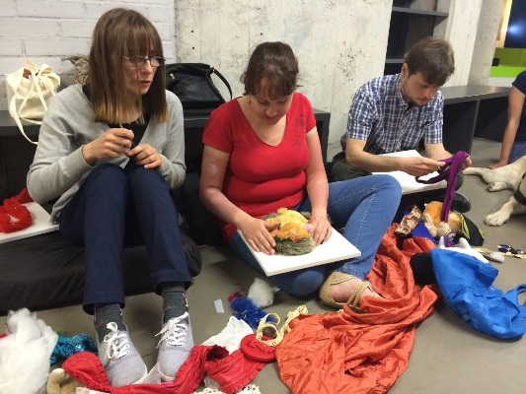
Fundacja Kultury bez Barier
w muzeum
Warsztat na Zachętę – działanie uczestników

Slide 17
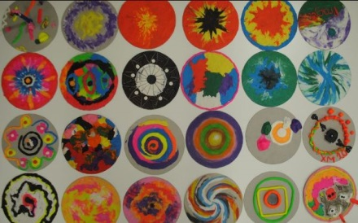
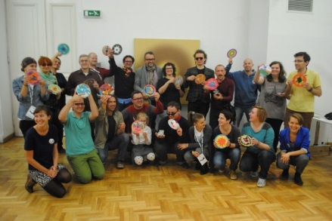
Fundacja Kultury bez Barier
w muzeum
Warsztat na Zachętę – działanie uczestników

Slide 18
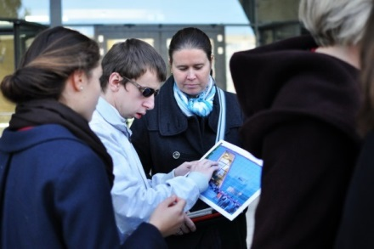
Fundacja Kultury bez Barier
w muzeum
Tyflografiki wykonane przez kuratorów

Slide 19
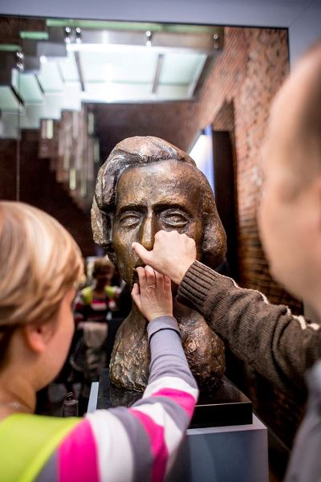
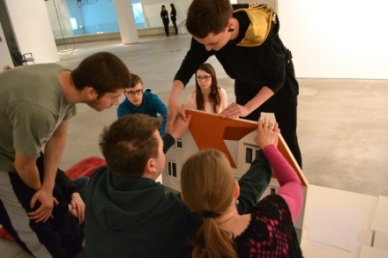
Fundacja Kultury bez Barier
w muzeum
Dotykanie oryginałów

Slide 20
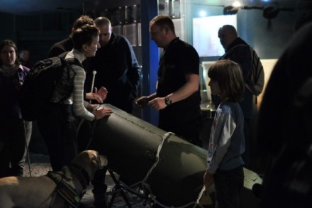
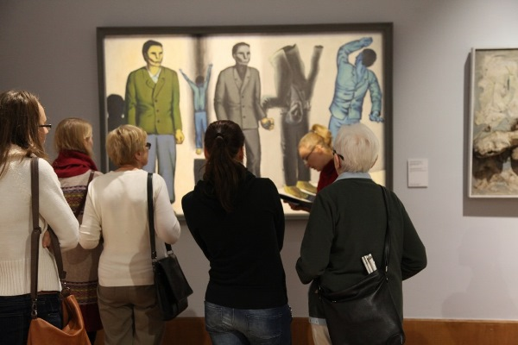
Fundacja Kultury bez Barier
w muzeum
Zwiedzanie z przewodnikiem

Slide 21
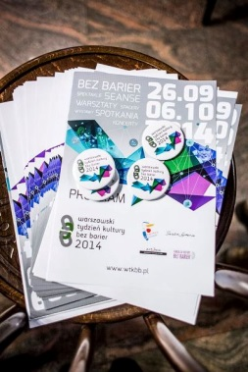
Fundacja Kultury bez Barier
Dotychczas udało nam się:
udostępnić 88 spektakli w 25 polskich teatrach;
wykonać adaptację w 7 muzeach: Muzeum Powstania Warszawskiego, Zamek Królewski, Muzeum Narodowe w Warszawie, Muzeum Fryderyka Chopina, Muzeum Pomorza Środkowego w Słupsku, Fabryka Schindlera Oddział Muzeum Historycznego Miasta Krakowa, Muzeum Pałac Króla Jana III w Wilanowie oraz w Domu Spotkań z Historią;
opracować audiodeskrypcję i napisy dla niesłyszących do 61 filmów;
wykonać audiodeskrypcję i napisy do 29 wydanych na DVD, m.in. do „Dziewczynki w trampkach” w reż. Haify Al-Mansour, “Wypełnić pustkę” w reż. Ramy Burhstein i „Kamieni na szaniec” w reż. Roberta Glińskiego;
wykonać audiodeskrypcję do kina do filmu „Miasto 44” w reż. Jana Komasy. Tytuł ten był trzecim w Polsce przykładem filmu z audiodeskrypcją, który trafił do dystrybucji kinowej w całym kraju;
Zorganizować 2 edycje Warszawskiego Tygodnia Kultury Bez Barier;
Przygotować pierwszą w Polsce aplikację do muzeum dla Głuchych „Kultura na Migi”.

Slide 22
Fundacja Kultury bez Barier
Dziękujemy za uwagę!
Do zobaczenia w muzeum/galerii!
Zapraszamy na
www.kulturabezbarier.org

